Slide 1



Slide 2


Co znaczy
german made

Slide 3
Co znaczy
german made
Roto Frank AG z siedzibą w Leinfelden-
-Echterdingen k. Stuttgartu jest niemiecką Grupą Firm. Roto rozwijało się przez lata solidnie
i stabilnie, stając się w konsekwencji dużą
^{i cenioną firmą.}
Nasze wspólne wartości tworzą tożsamość,
która umożliwiła Roto, firmie o niemieckim rodowodzie, stać się liderem w swojej branży. System naszych wartości opiera się na
^{trzech filarach:}
ciągłości, konsekwencji i niezawodności,
doświadczeniu, dążeniu do sukcesu i wizji,
wiedzy, umiejętności i niemieckiej sztuce inżynieryjnej.
Jako technologiczny lider Roto konstruuje
inteligentne produkty, które za sprawą
precyzji rozwiązań technicznych i trwałości odpowiadają oczekiwaniom klientów.
W zarządzaniu produkcją i zasobami naturalnymi,
^{a także w logistyce kierujemy}
się niezależnie od tego, gdzie są
wytwarzane produkty Roto, niemieckimi
wartościami, takimi jak niezawodność,
^{dokładność i wizja.}
Dzięki niemieckiej precyzji w konstrukcji
i rozwoju, w zarządzaniu jakością
i procesami dostarczamy niezawodnie
wysoką jakość produktów i usług.
Na całym świecie, niezależnie od tego,
^{gdzie powstają.}
Konsekwentne wdrażanie niemieckich
wartości w standardy jakościowe budzi
zaufanie naszych partnerów i klientów.
^{To wszystko określamy mianem}
^{„german made”.}

Slide 4

Wychodząc z założenia, że najlepsze okno bez potwierdzenia jego właściwości przeciwwłamaniowych badaniem,
jest oknem bezklasowym, proponujemy:
kaskadowanie badań okien klasy RC2
Podpisanie umowy

Slide 5

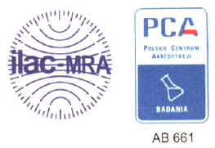
Badania zostały przeprowadzone przez akredytowaną, notyfikowaną jednostkę badawczą:
Laboratorium Techniki Budowlanej
Ul. Laski 83; 41-306 Dąbrowa Górnicza
(Nr akredytacji AB661; Nr notyfikacji 1827)

Slide 6

  Co to jest RC2 ?
  Jak wygląda badanie ?
  Na czym polega kaskadowanie?

Slide 7
Są cztery normy dotyczące okien i ich wbudowania:
PN-EN 1627 – Okna, drzwi, żaluzje – Odporność na włamanie –
Wymagania i klasyfikacja,
PN-EN 1628 – Okna, drzwi, żaluzje – Odporność na włamanie –
Metoda badania dla określenia odporności na obciążenie statyczne,
PN-EN 1629 – Okna, drzwi, żaluzje – Odporność na włamanie –
Metoda badania dla określenia odporności na obciążenie dynamiczne,
PN-EN 1630 – Okna, drzwi, żaluzje – Odporność na włamanie –
Metoda badania dla określenia odporności na próby włamania ręcznego.

Slide 8
PN-EN 1627 – Okna, drzwi, żaluzje – Odporność na włamanie – Wymagania i klasyfikacja,
Rozróżniamy klasy:
RC 1N *
RC 2N *
RC2
RC3
RC4
RC5
RC6
Do badań wg RC 1N i RC 2N podane jest szklenie P4A.
Może zostać to zamienione np. przez szkło izolacyjne lub wypełnienie drewniane ale bez klasyfikacji P4A.

Slide 9
PN-EN 1627 – Okna, drzwi, żaluzje – Odporność na włamanie – Wymagania i klasyfikacja,
RC2
Przypadkowy włamywacz próbuje uzyskać dostęp z użyciem prostych narzędzi, np. śrubokręta, szczypców, klina, a w przypadku krat
i wyeksponowanych zawiasów, z użyciem małej piły ręcznej.
Z tym poziomem włamywacza nie kojarzy się mechanicznych narzędzi do wiercenia, z racji stosowania wkładek bębenkowych odpornych na wiercenie.
Włamywacz próbuje wykorzystać sposobność, ma słabą znajomość prawdopodobnego poziomu odporności i jest zainteresowany zarówno kwestią czasu, jak i hałasu.
Nie przewiduje się szczególnej wiedzy na temat prawdopodobnych korzyści, a poziom ryzyka, które chciałby podjąć włamywacz, jest niski.

Slide 10
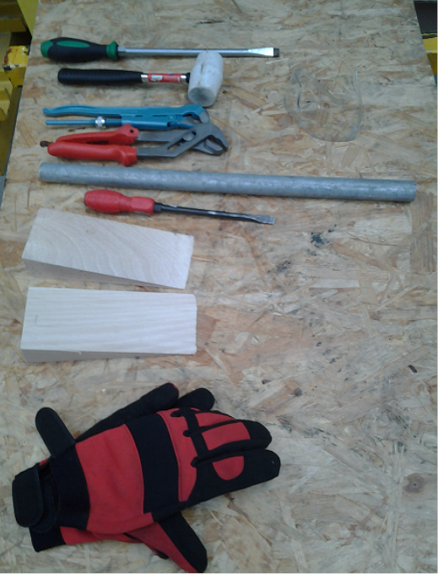
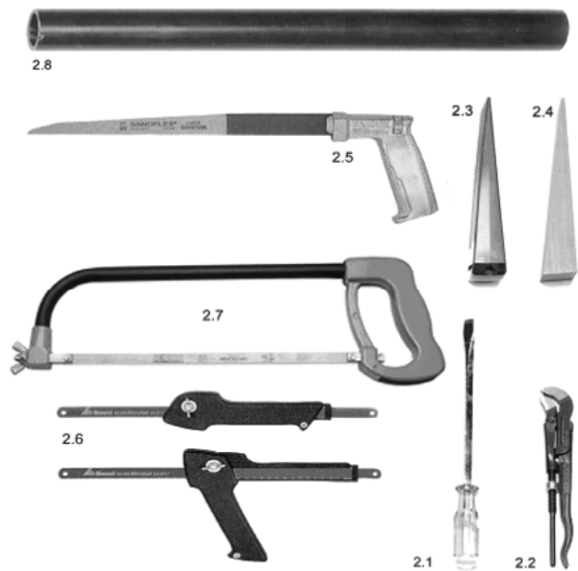
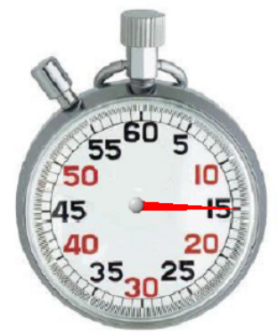
PN-EN 1627 – Okna, drzwi, żaluzje – Odporność na włamanie –
Wymagania i klasyfikacja,
RC2 – szyba P4A
Czas oporu okna przy włamaniu – 3 minuty
Czas całkowity badania – 15 minut

Slide 11
  Jak wygląda badanie ?

Slide 12

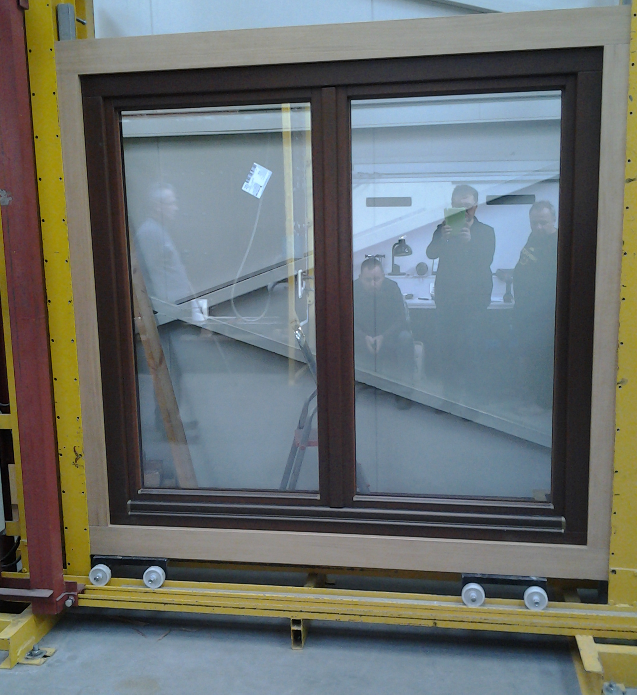
Okno na stanowisku do badań

Slide 13
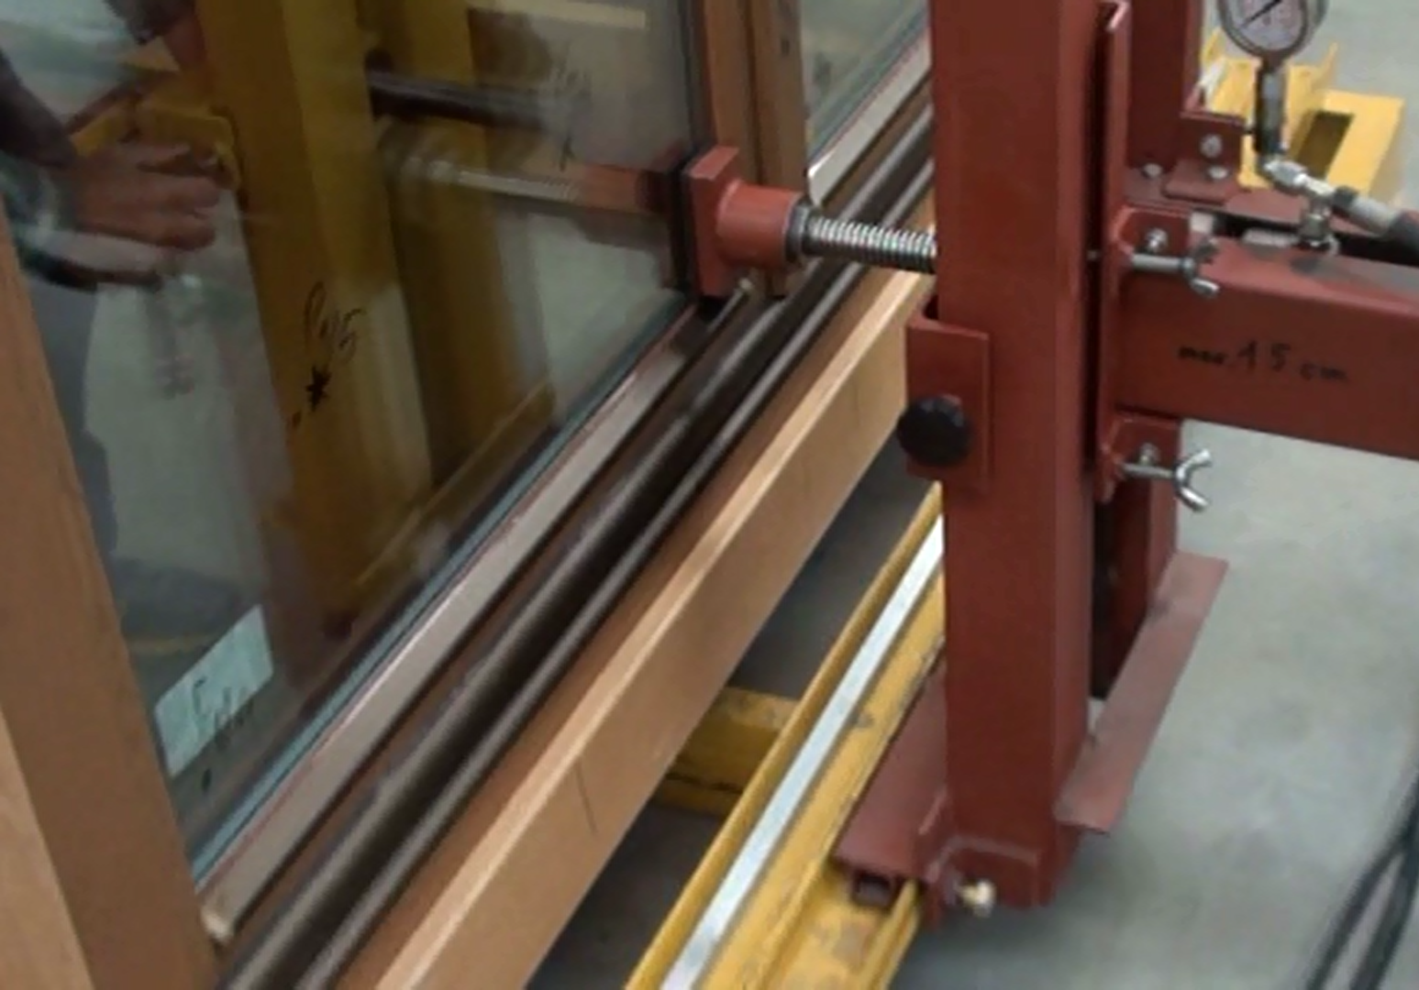
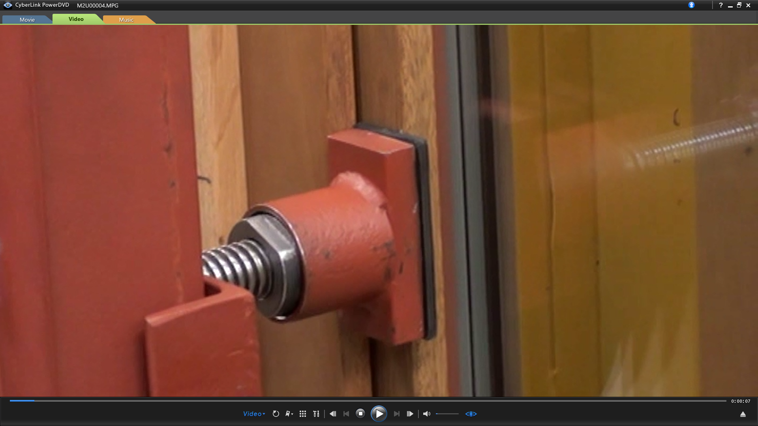
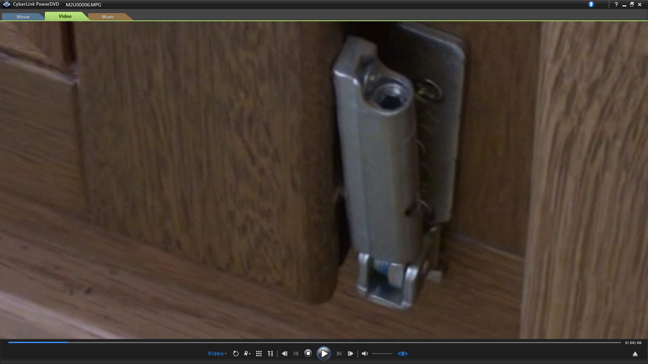
PN-EN 1628 – Okna, drzwi, żaluzje – Odporność na włamanie –
Metoda badania dla określenia odporności na obciążenie statyczne
Narożnik szyby – 3 kN
Narożnik skrzydła – 1,5 kN
Punkty ryglowania – 3 kN

Slide 14
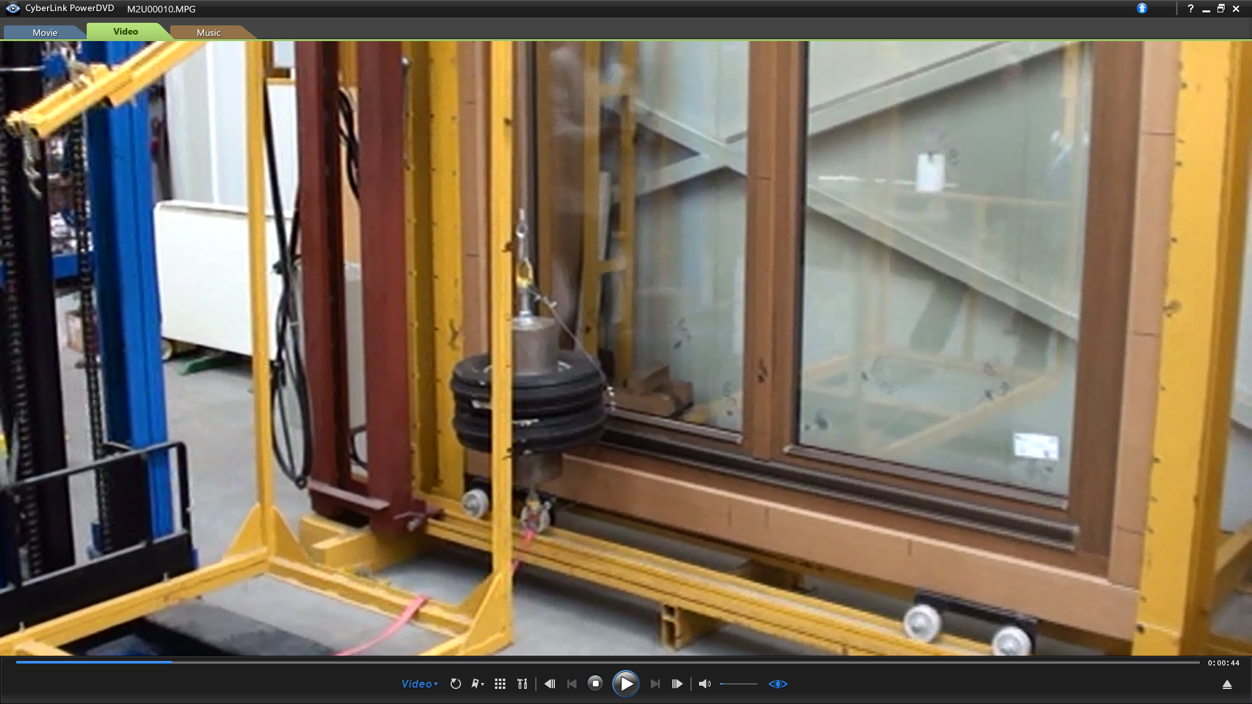
PN-EN 1629 – Okna, drzwi, żaluzje – Odporność na włamanie –
Metoda badania dla określenia odporności na obciążenie dynamiczne,
Ciężar opon – 50 kg
Uderzenie opon w każde naroże szyby
Trzy uderzenia w środek szyby

Slide 15
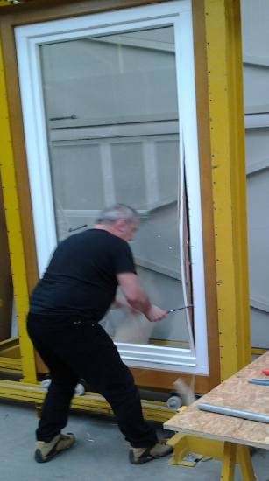

PN-EN 1630 – Okna, drzwi, żaluzje – Odporność na włamanie –
Metoda badania dla określenia odporności na próby włamania ręcznego.
3 minuty 12 minut

Slide 16
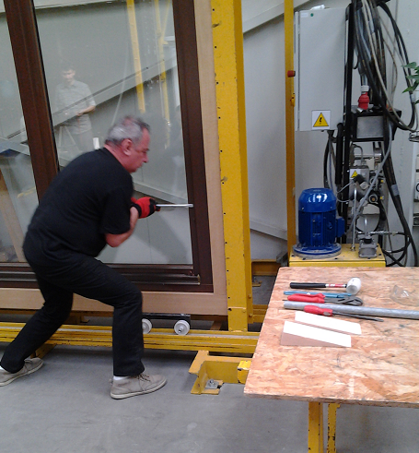
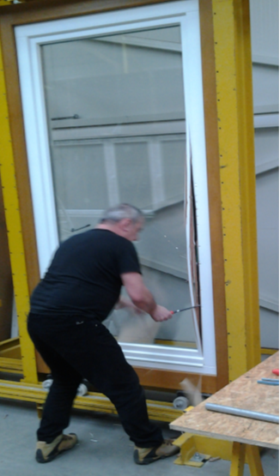
PN-EN 1630 – Okna, drzwi, żaluzje – Odporność na włamanie –
Metoda badania dla określenia odporności na próby włamania ręcznego.

Slide 17
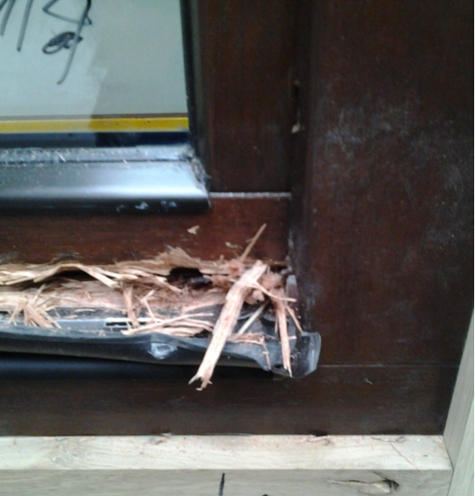
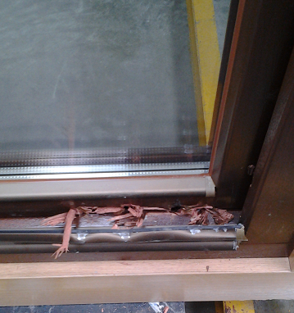
Po badaniu

Slide 18
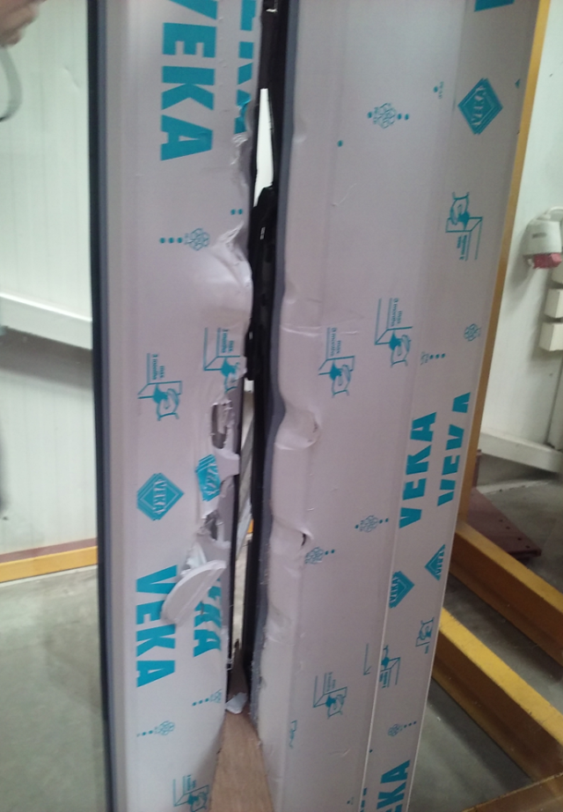
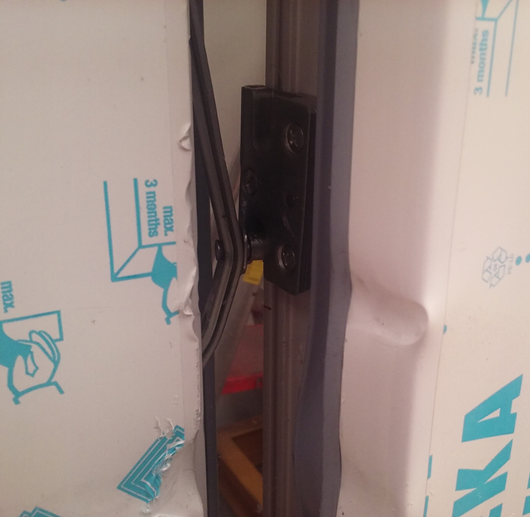
Po badaniu

Slide 19
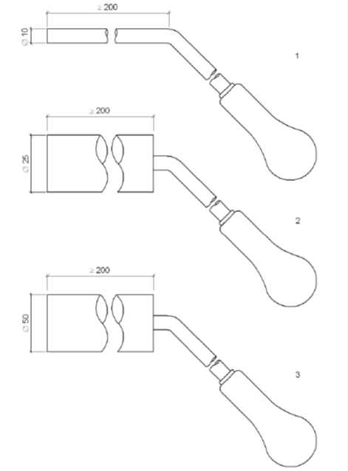
Szablony kontrolne do sprawdzania przejścia
Włamanie udane, gdy powstanie otwór, przez który można przełożyć szablon kontrolny:
Szablon E1: prostokąt od (400 ± 2) mm × (200 ± 2) mm
Szablon E2: elipsa od (400 ± 2) mm × (300 ± 2) mm
Szablon E3: koło o średnicy od (400 ± 2) mm
Grubość szablonów 20 (± 5) mm

Slide 20
  Na czym polega kaskadowanie?

Slide 21

Okna drewniane:
Roto NT E5 RC2
Projektantem konstrukcji i właścicielem wyników badań jest firma:
Roto Frank Okucia Budowlane Sp. z o.o.
Wał Miedzeszyński 402; 03-994 Warszawa

Slide 22



Okna z profili Veka Softline 82 MD:
Roto VRS 82/NT RC2
Projektantem konstrukcji i właścicielami wyników badań są firmy:
Roto Frank Okucia Budowlane Sp. z o.o.
ul. Wał Miedzeszyński 402; 03-994 Warszawa
VEKA Polska Sp. z o.o.
ul. Sobieskiego 71; 96-100 Skierniewice
Sika Poland Sp. z o.o.
ul. Łowińskiego 40; 31-752 Kraków

Slide 23
VRS 82/NT RC2

Slide 24
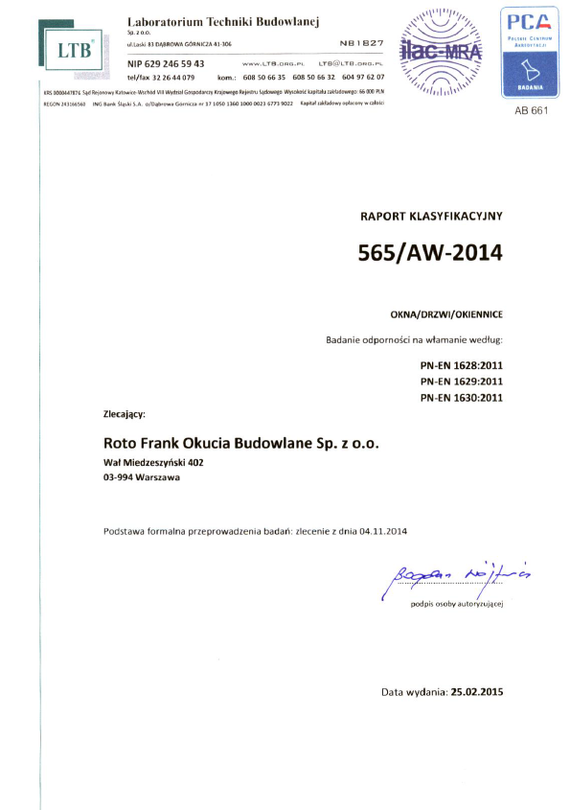
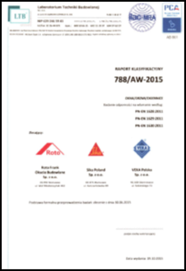
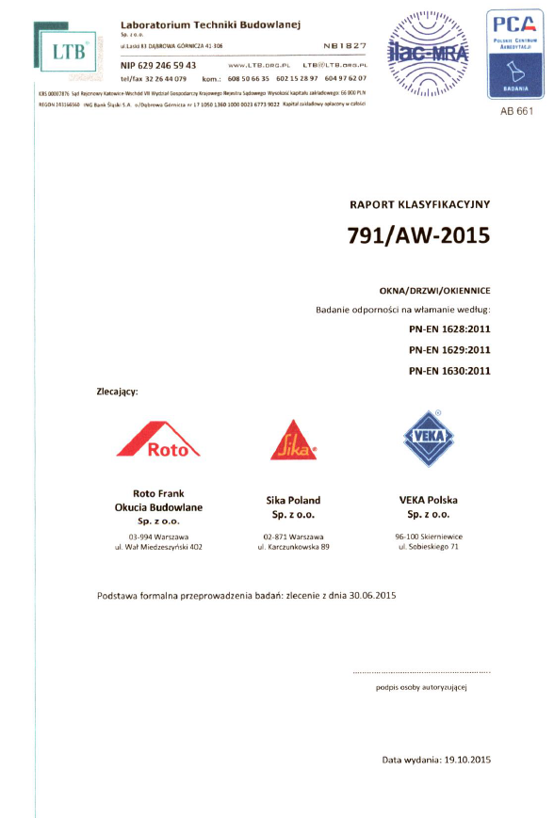
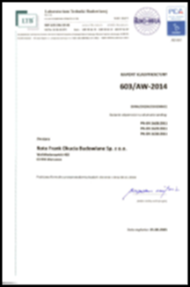
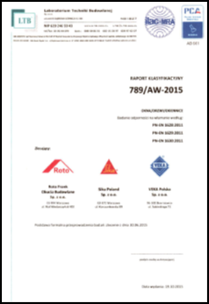
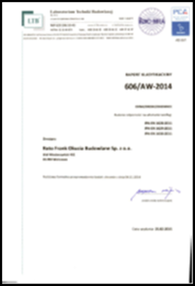
W celu korzystania z wyników badań udostępniamy:
Raporty z badań

Slide 25
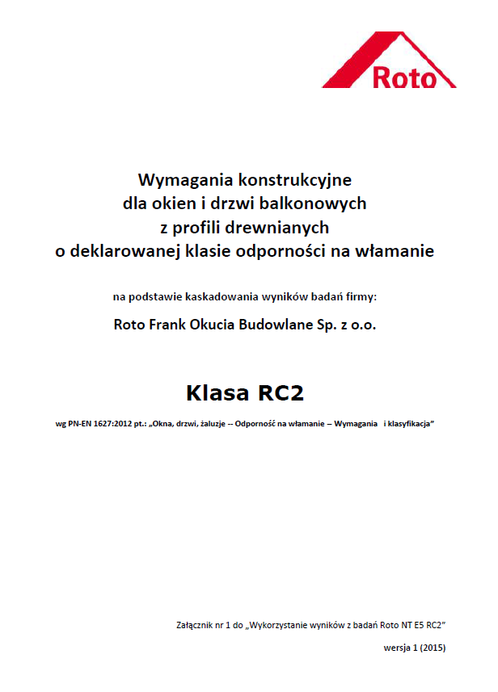
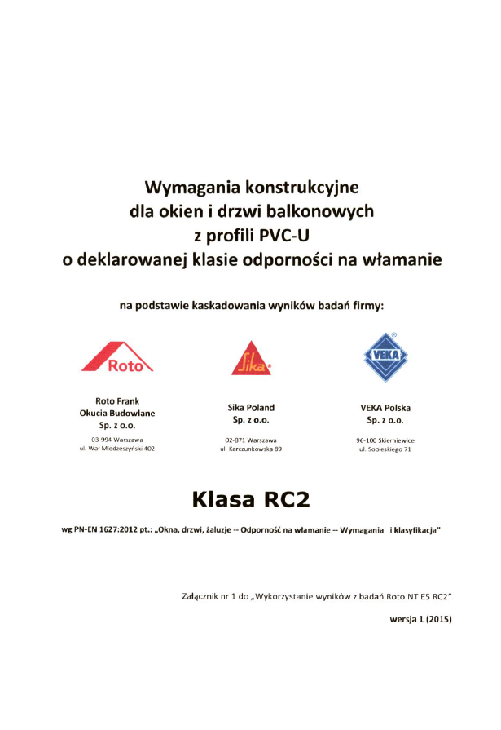
Instrukcje „Wymagania konstrukcyjne dla okien i drzwi balkonowych
z profili …………. o deklarowanej klasie odporności na włamanie”

Slide 26
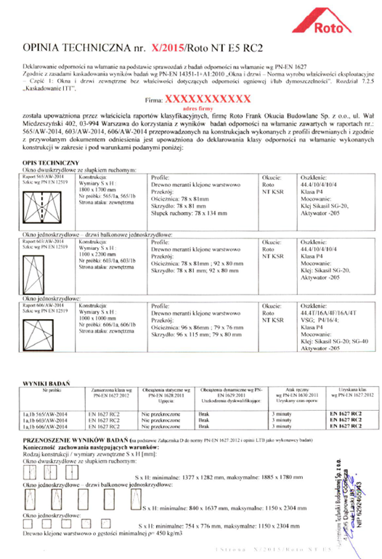
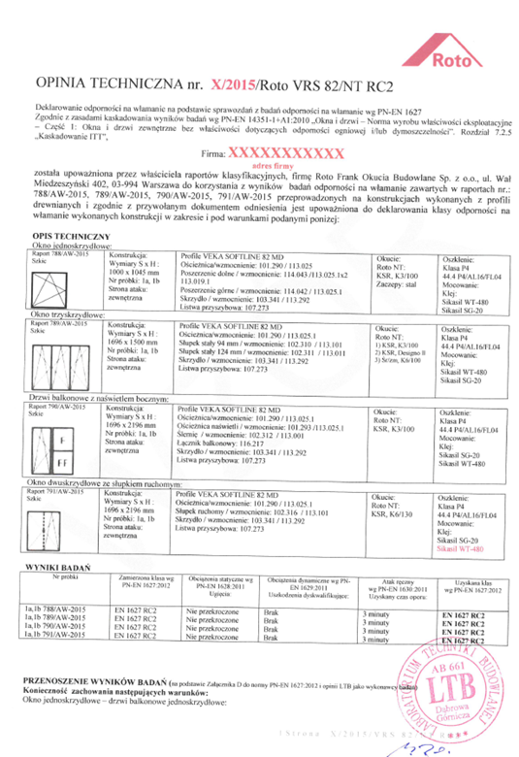
Opinie techniczne

Slide 27
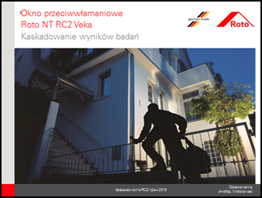


Szkolenie w zakresie wykorzystywania raportów z badań

Slide 28

Raporty mogą być udostępniane tylko tym,
którym są one potrzebne do wykonywania ich zadań.
Nie mogą być przekazywane osobom trzecim,
szczególnie zaś konkurencji Roto.

Slide 29
wykorzystywanie badań dotyczy konstrukcji ściśle określonych
w Raportach;
producent pozostaje odpowiedzialny za wprowadzenie wyrobu na rynek
i za prawidłowe jego wykonanie przy użyciu komponentów wyszczególnionych w Raportach;
instrukcje montażu dotyczące składania komponentów,
będą integralną częścią systemu zakładowej kontroli produkcji (FPC)
firmy;

Slide 30
producent powinien być zdolny do dostarczenia udokumentowanych dowodów na to, że stosowany przez niego zestaw komponentów
i technologia odpowiada wyrobowi, który został poddany badaniom;
producent będzie przechowywał kopię sprawozdania zawierającego wyniki badań przez 10 lat po zakończeniu produkcji wyrobu;
w przypadku nieprzestrzegania czynności i zobowiązań zawartych w umowie podpisanej z Roto, Producent pozostaje odpowiedzialny za zgodność wyrobu ze wszystkimi deklaracjami właściwości, zgodnych z niniejszym dokumentem. Wszystkie prawa dotyczące przekazywanych dokumentów pozostają własnością Roto.

Slide 31


Roto może odstąpić od zgody na korzystanie przez Producenta z Raportu
w przypadku nie przestrzegania zasad wykorzystywania raportu, wprowadzania jakichkolwiek zmian lub naruszania zasad produkcji, kompletacji, montażu czy instalacji wyrobu.
Roto nie bierze odpowiedzialności za wady wyrobu powstałe
na skutek zaniedbań spowodowanych przez Producenta.
Za prawidłowe wykorzystanie raportów z badań oraz wyrób odpowiada producent.

Slide 32
W przypadku zmian wprowadzonych w Raportach z przyczyn Roto,
np. zmiany konstrukcyjnej okucia, Roto udostępni odpłatnie lub nieodpłatnie nową wersję Raportu i szkolenie z zakresu tych zmian.
W przypadku zmian powodujących zwiększenie asortymentu okien objętych Raportami, nowa wersja będzie dostępna po uiszczeniu odpowiedniej opłaty i podpisaniu kolejnej umowy.

Slide 33

Termin wykorzystania badań nie jest określony.
Warunkiem jest dostęp do komponentów wymienionych w Raporcie
i aktualność normy PN-EN 1627:2012 „ Okna, drzwi, żaluzje – odporność
na włamanie – Wymagania i klasyfikacja”.

Slide 34
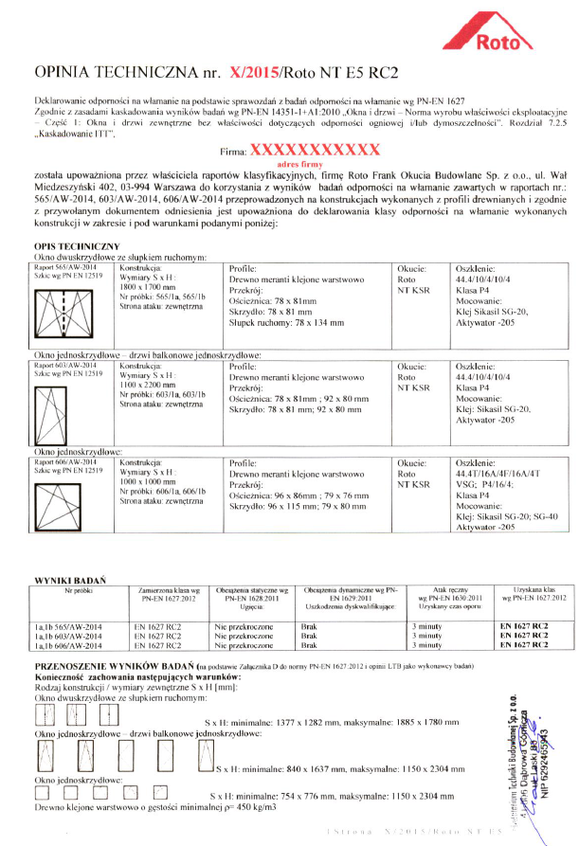

Rodzaj konstrukcji

Slide 35
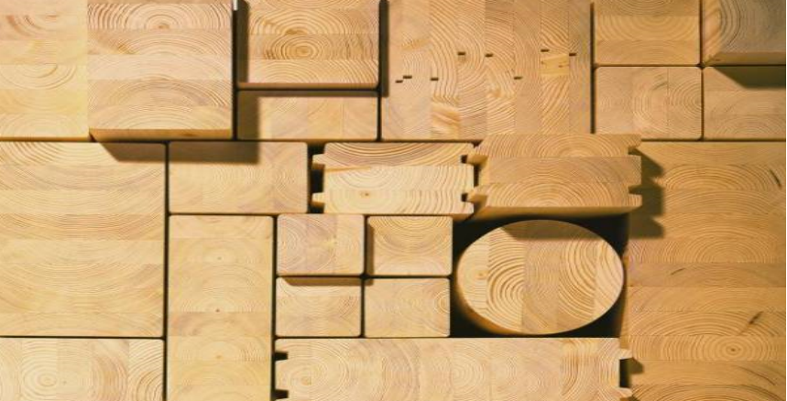
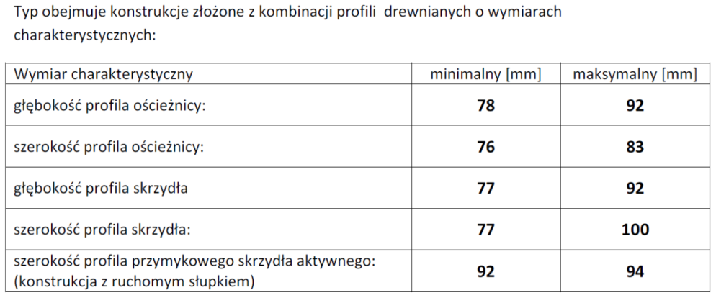
Materiał ram / Profile
Jedyny wymóg to:
drewno klejone warstwowo o gęstości minimalnej ρ= 450 kg/m3

Slide 36

Materiał ram / Profile
Veka Softline 82 MD:

Slide 37
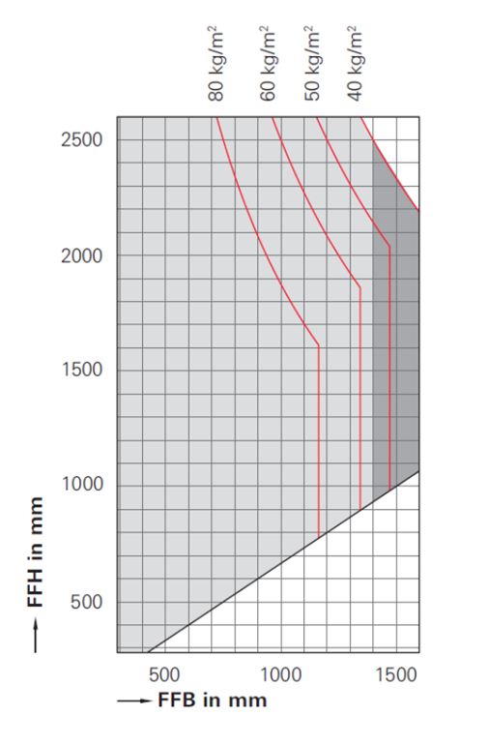
Okucie – okna drewniane
Roto NT KSR
Wersja TiltFirst
(z klamką bez ograniczenia rozwarcia)
strona zawiasowa E5
Oś okucia 13 mm
Zaczepy stalowe
Masa skrzydła do 150 kg
FFB, FFH i ciężary skrzydeł zgodnie
z diagramem i tabelą dopuszczalnych wymiarów gabarytowych
Zestawienia okuć są w Instrukcji: „Wymagania konstrukcyjne dla okien i drzwi balkonowych
z profili drewnianych o deklarowanej klasie odporności na włamanie”.
Wys. skrzydła na wrębie
FFH 280 – 2600 mm
Szer. skrzydła na wrębie
FFB 290 – 1600 mm

Slide 38
Okucie – okna z profili Veka
Roto NT i NT Designo II
Roto NT KSR, NT klamka środek
Wersja TiltFirst
(ale z klamką bez możliwości ograniczenia rozwarcia)
strona zawiasowa K 3, K 6
Oś okucia 13 mm
Zaczepy stalowe / odlewane z dnem
Ciężar skrzydła do 130 kg K / 150 kg Designo
FFB, FFH i ciężary skrzydeł zgodnie
z diagramem i tabelą z dopuszczalnymi
wymiarami gabarytowymi
Zestawienia okuć są w Instrukcji: „Wymagania konstrukcyjne dla okien i drzwi balkonowych z profili Veka o deklarowanej klasie odporności na włamanie”

Slide 39
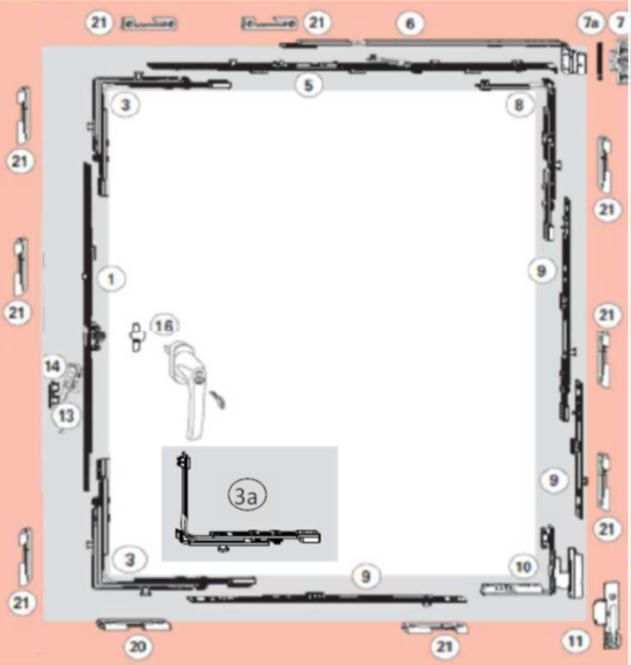
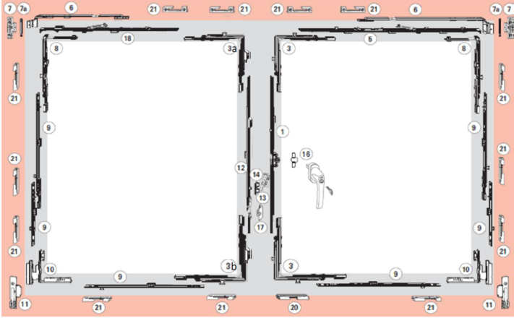
Elementy i rozmieszczenie okucia
Bierzemy pod uwagę:
Rodzaj konstrukcji
Wymiary zewnętrzne
Diagram stosowania okuć
Zestawienia okuć

Slide 40
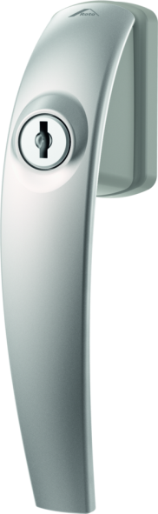
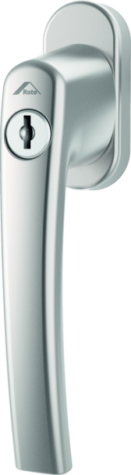
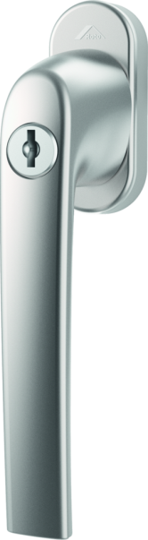
Klamki okienne (z kluczykiem, 100 Nm)
Roto Swing
Roto Line
Roto Samba
W oknach TiltFirst klamki bez możliwości blokady funkcji rozwarcia

Slide 41
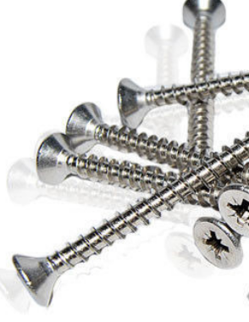
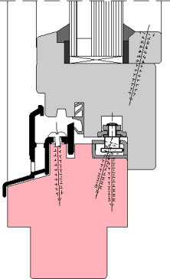
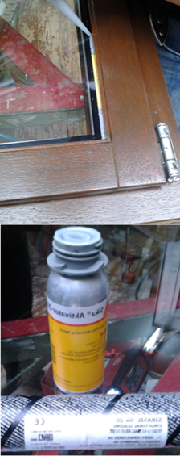
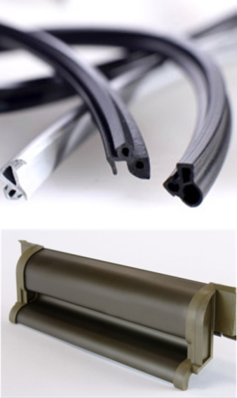

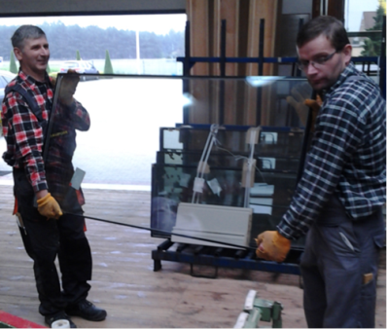
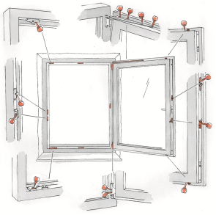
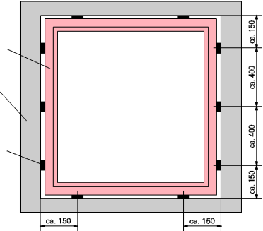
Wytyczne dotyczące:
Mocowanie okucia
Oszklenia
Mocowanie oszklenia
Uszczelnienie i akcesoria dodatkowe
Wskazówki dotyczące produkcji
Znakowanie
Instalacja
Konserwacja

Slide 42

Zapraszamy do współpracy

